Slide 1



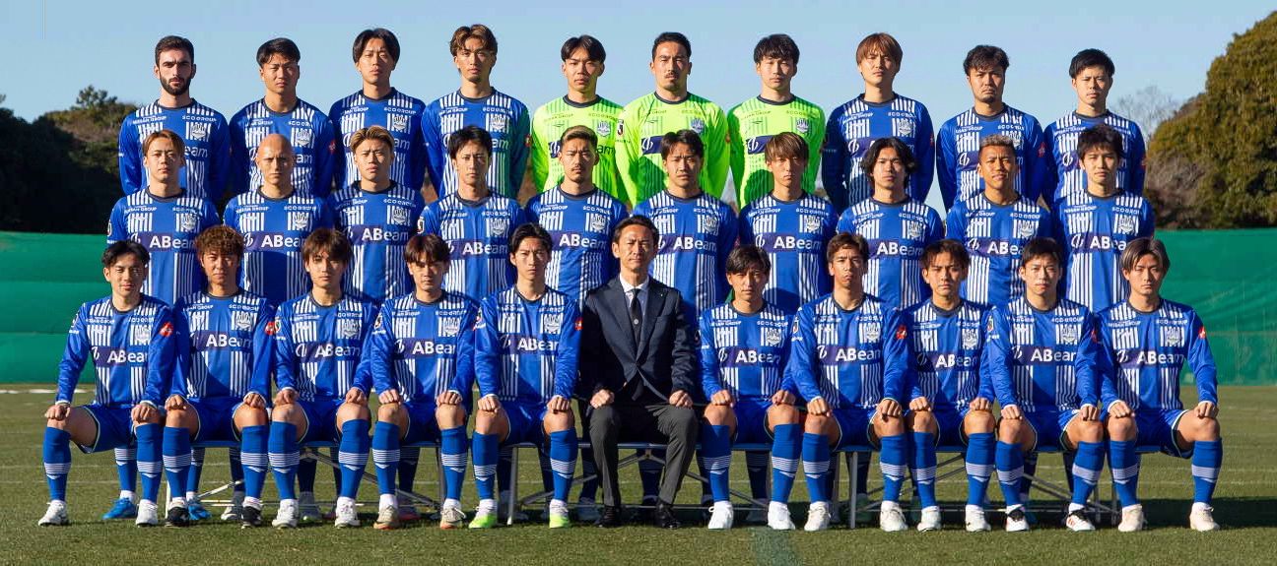



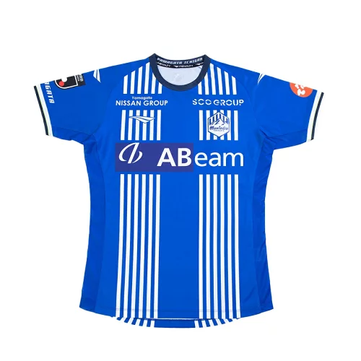
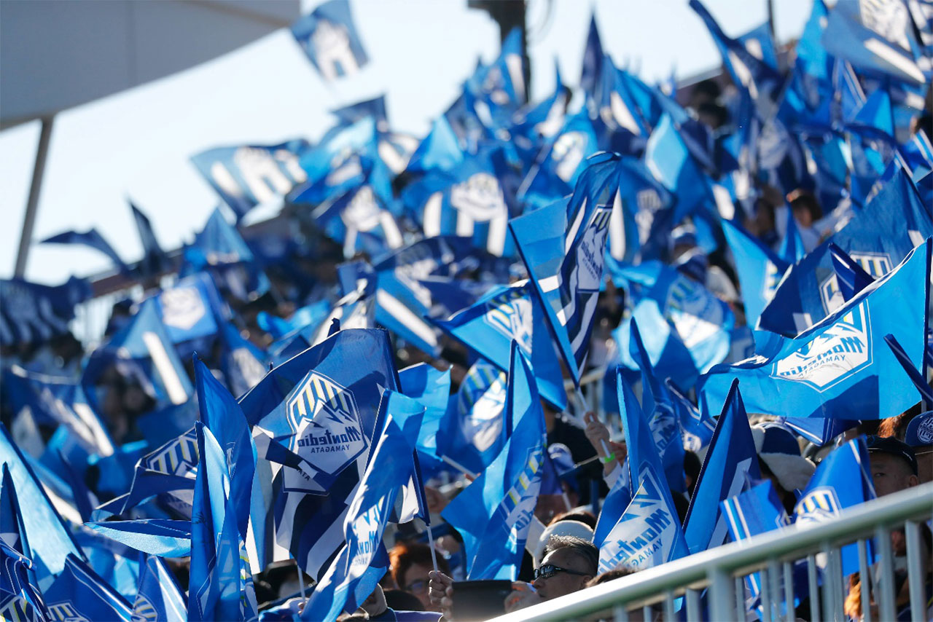
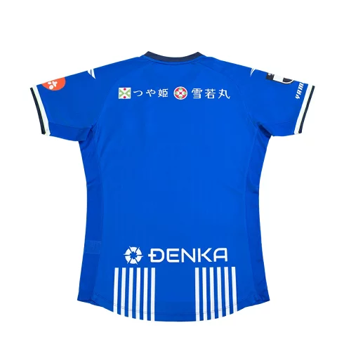
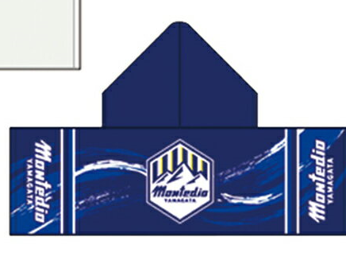
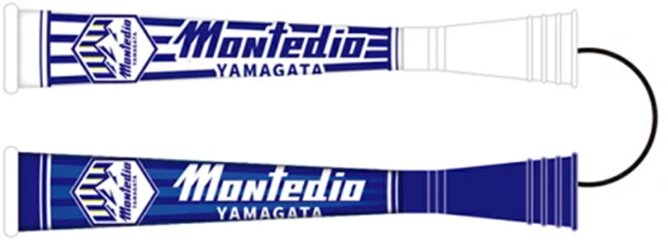
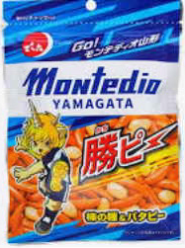

×
今年こそＪ1復帰へ！
モンテディオ山形
キャンペーン
山形一丸で挑むモンテディオ山形を
みんなで一緒にスタジアムで応援しよう！
アンケートに答えて豪華応援グッズ(Ａ賞～勝利賞)をゲット！
Ａ賞
Ｂ賞
Ｃ賞
オーセンティックユニフォーム
(サイズＦ) 30名様
フード付きタオル(エンブレム) 100名様
ツインメガフォン
100名様
Ｄ賞
勝利賞
オリジナルタオル
100名様
モンテディオ×でん六
「勝ちピー」 5,000名様
※デザインは2025シーズンバージョンでのお届けとなります
セカンドチャンス！
※実際の商品のデザインは変更になる場合がございます
★二次元コードからアンケートにお答えしていただいた方にはセカンドチャンスとして抽選で
9月27日（土）レノファ山口戦ピッチサイドシートペア が
10組（20名様）に当たります!!
詳細は裏面を
CHECK！

